Slide 1

Foreign languages day

Slide 2
Hello, Bonjour, Buenos dias! G'day, Guten-Tag, Konichiwa... Ciao, Shalom, Do-Brey dien, Hello to all the children of the world! We live in different places from all around the world. We speak in many different ways! Though some things may be different, We're children just the same- And we all like to sing and play! Hello, Bonjour, Buenos dias! G'day, Guten-Tag, Konichiwa... Ciao, Shalom, Do-Brey dien, Hello to all the children of the world! There are children in the deserts, And children in the towns, And children who live down by the sea! If we could meet each other, To run and sing and play- Then what good friends we all could be!

Slide 3


Slide 4


Slide 5
Робин-Бобин
Робин-Бобин
Кое-как
Подкрепился
Натощак:
Съел теленка
Утром рано,
Двух овечек
И барана,
Съел корову
Целиком.
И прилавок
С мясником,
Сотню жаворонков в тесте,
И коня с телегой вместе,
Пять церквей и колоколен —
Да еще и недоволен!
Перевод С. Маршака

Slide 6
Шалтай-Болтай
Шалтай-Болтай
Сидел на стене.
Шалтай-Болтай
Свалился во сне.
Вся королевская конница,
Вся королевская рать
Не может Шалтая,
Не может Болтая,
Шалтая-Болтая,
Болтая-Шалтая,
Шалтая-Болтая собрать!
Перевод С. Маршака

Slide 7
Кривой человечек
Жил-был человечек кривой на мосту.
Прошел он однажды кривую версту.
И вдруг на пути меж камней мостовой
Нашел потускневший полтинник кривой.
Купил на полтинник кривую он кошку,
А кошка кривую нашла ему мышку.
И так они жили втроем понемножку,
Покуда не рухнул кривой их домишко.
Перевод С. Маршака

Slide 8
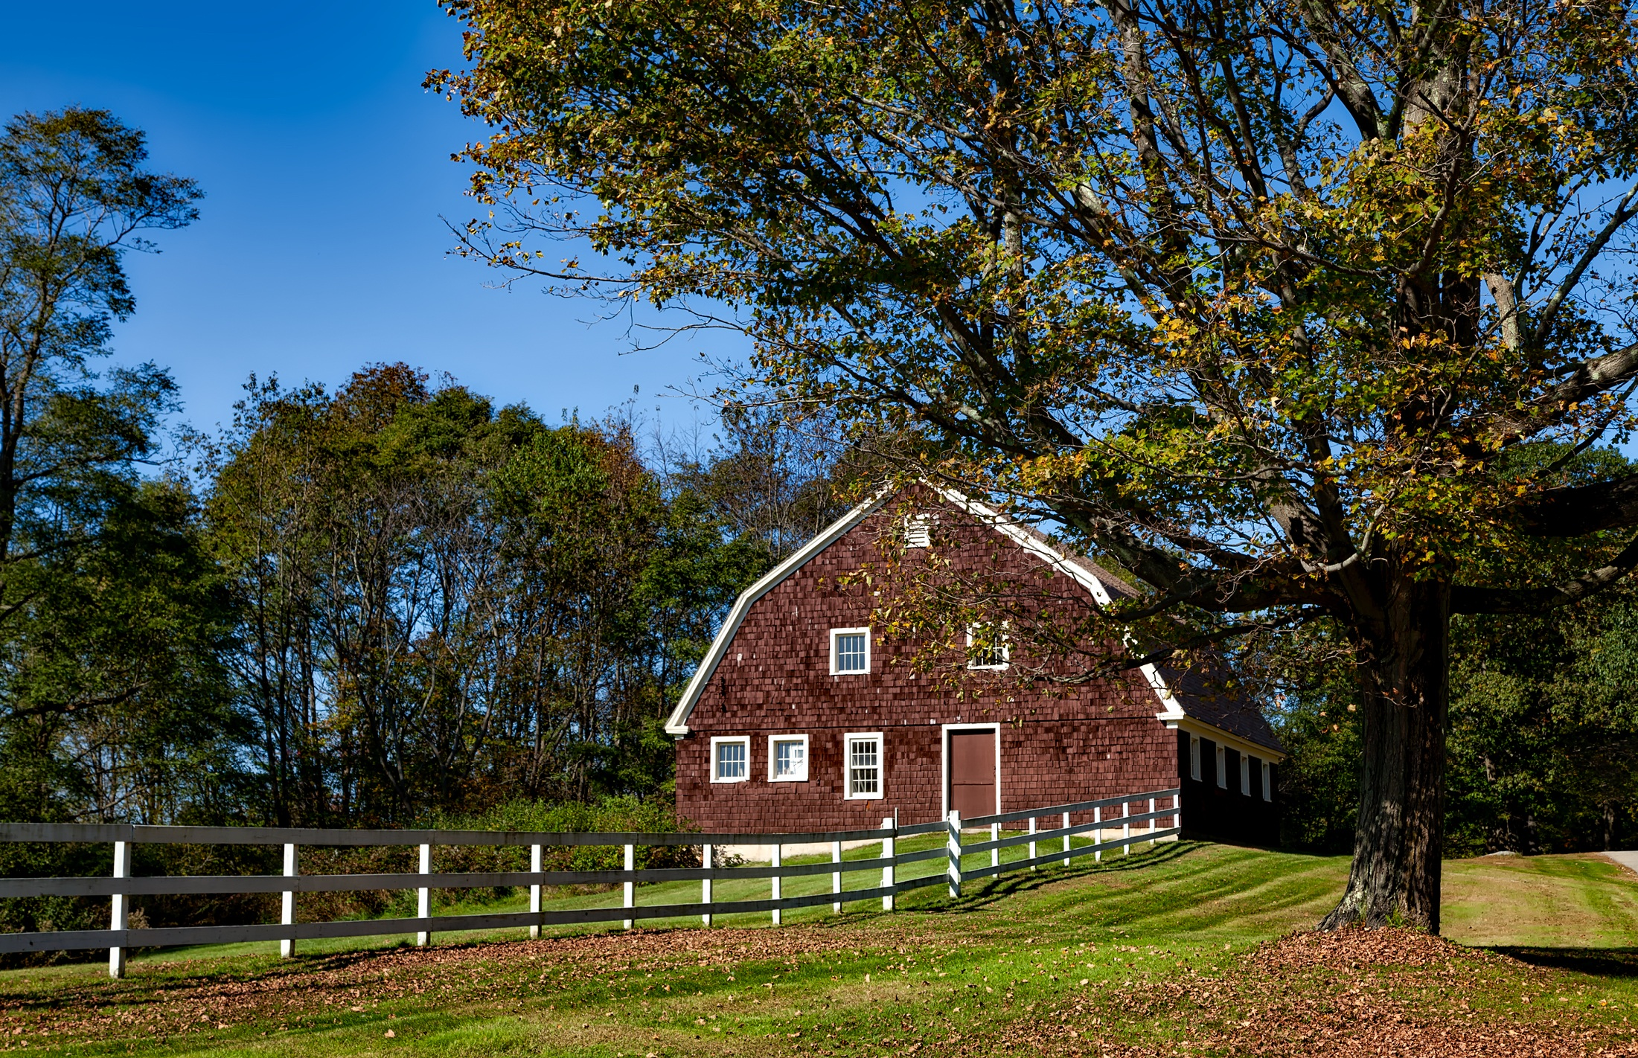

Slide 9
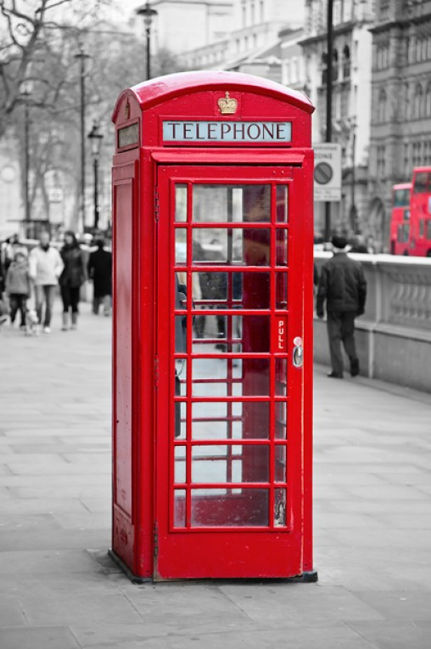
England

Slide 10
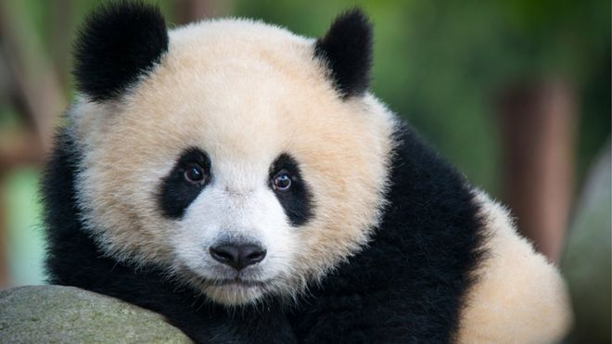
China

Slide 11
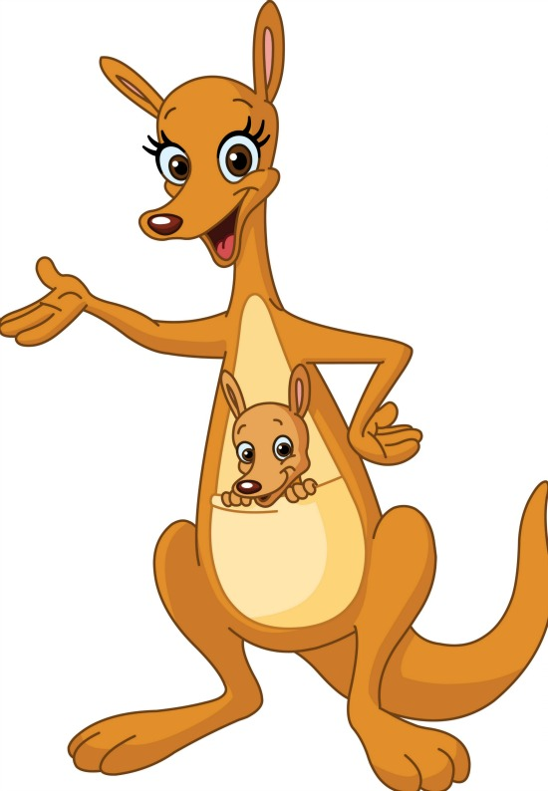
Australia

Slide 12

The USA

Slide 13
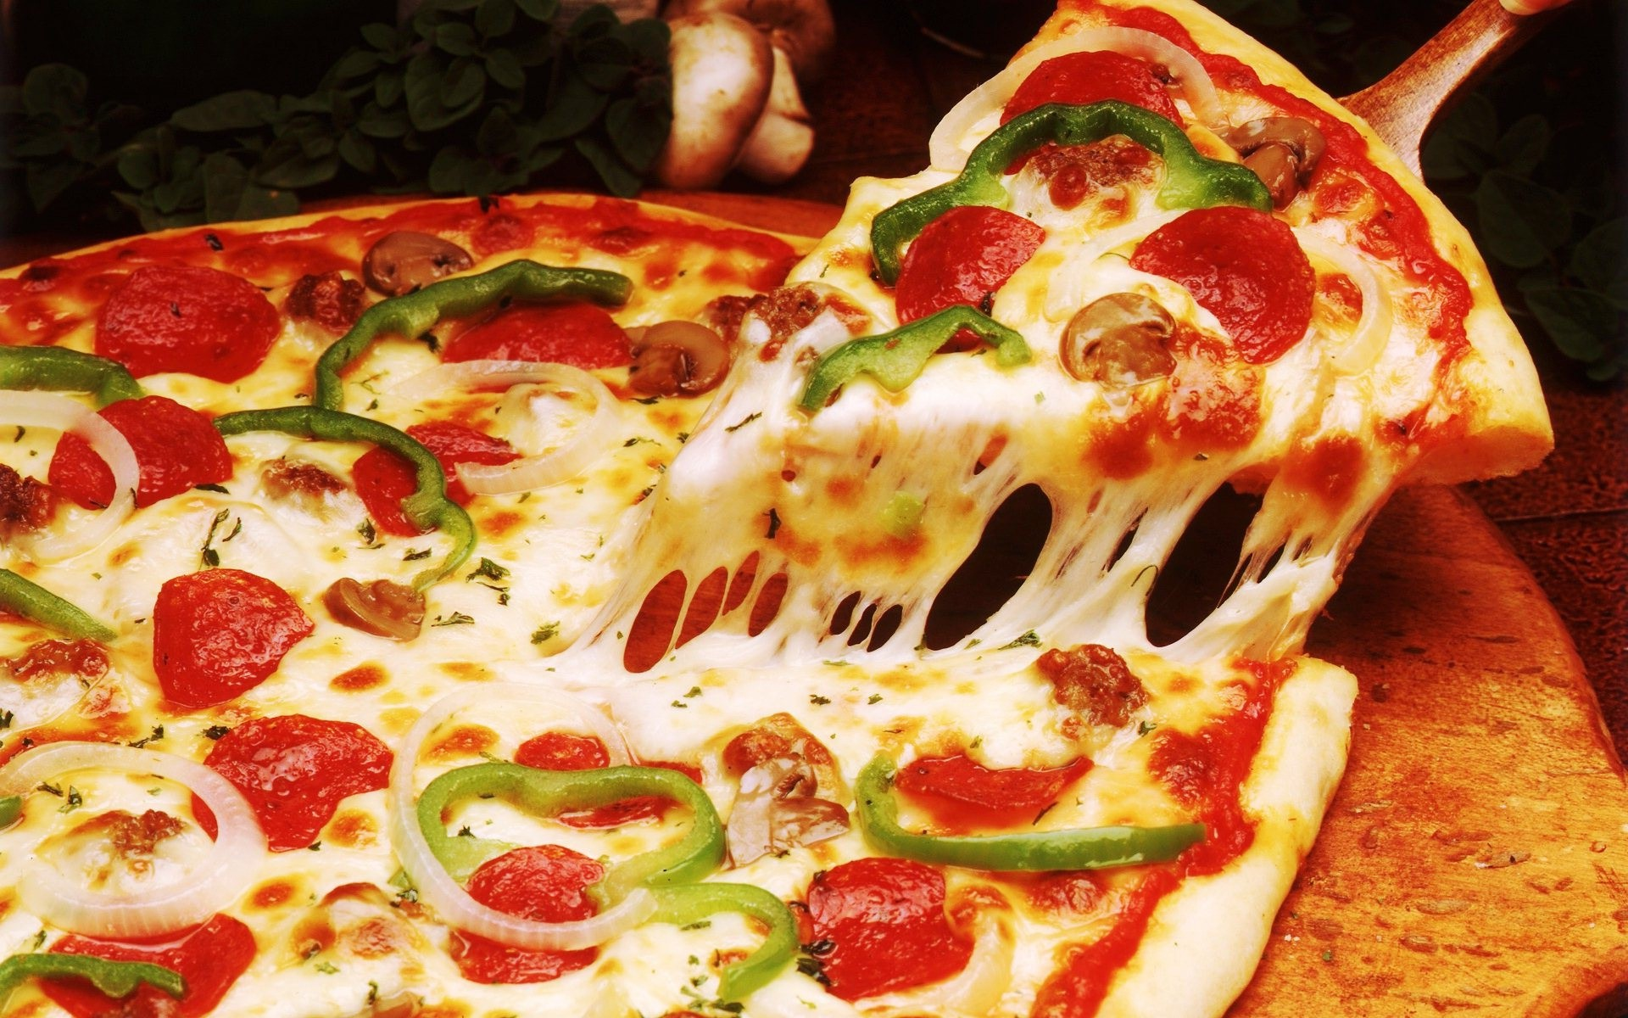
Italy

Slide 14

Japan

Slide 15
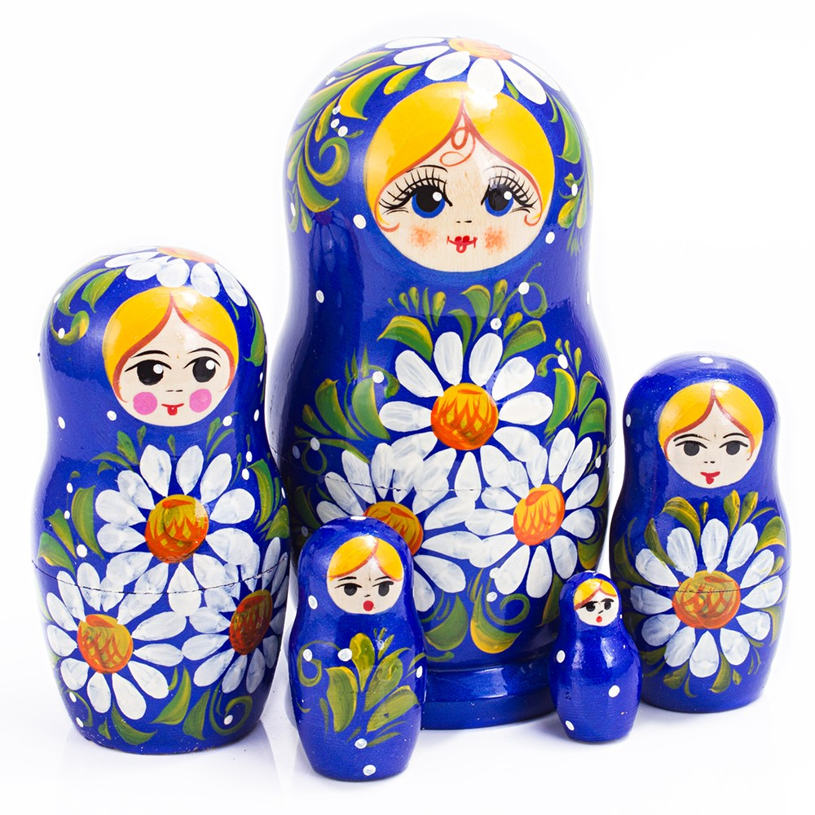
Russia

Slide 16



Slide 17


Slide 18
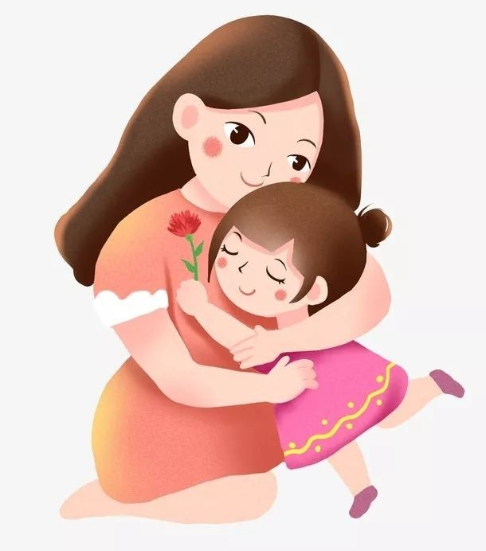
我
的
好
妈
妈

Slide 19
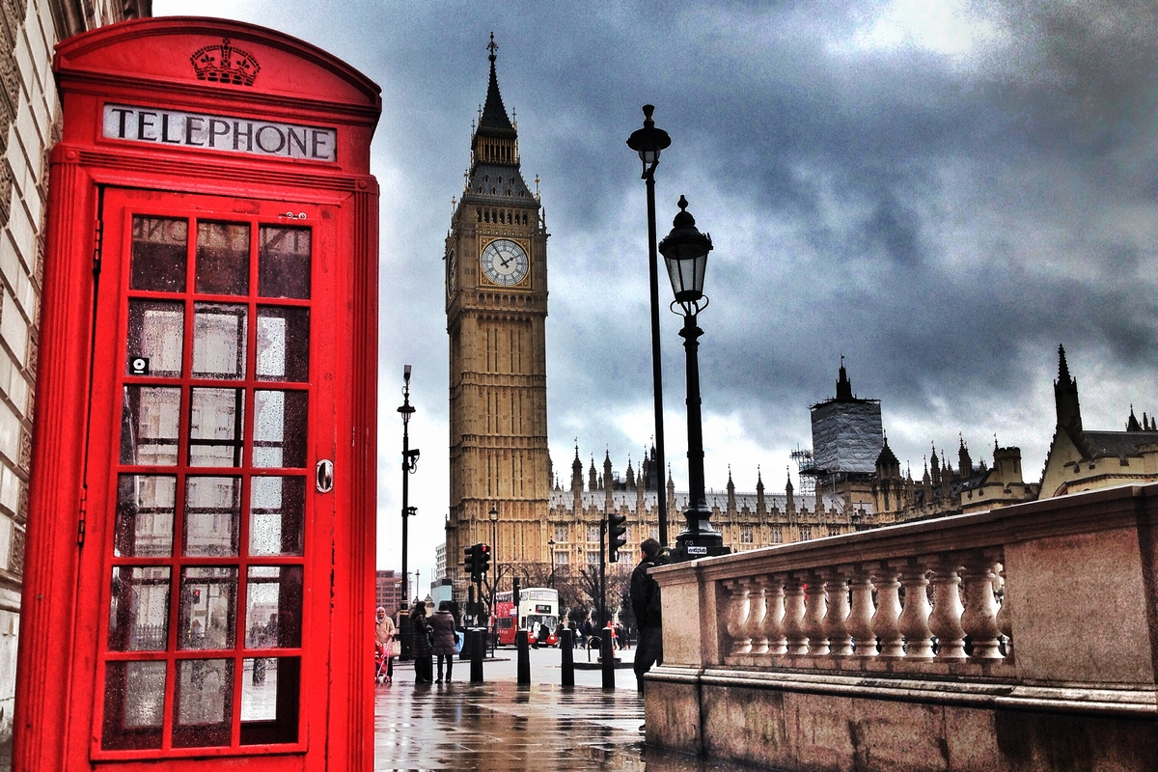

Slide 20


Slide 21


